Slide 1
СИСАРИ
ПОНАВЉАЊЕ

Slide 2
ПРЕКО 4.500 ВРСТА

Slide 3
Да се подсетимо… * СИСАРИ ПРИПАДАЈУ ГРУПИ КИЧМЕЊАКА

Slide 4
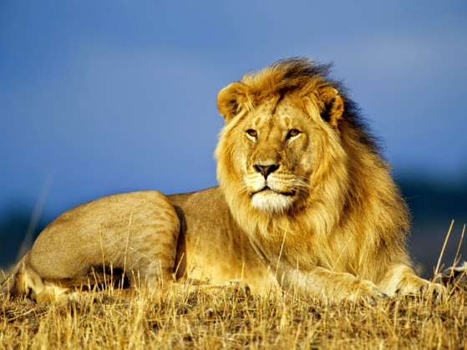
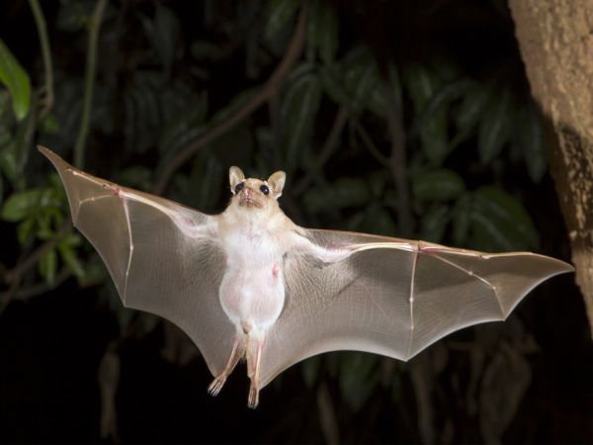
НАСЕЉАВАЈУ РАЗЛИЧИТЕ ТИПОВЕ СТАНИШТА: ВОДА КОПНО ВАЗДУХ

Slide 5
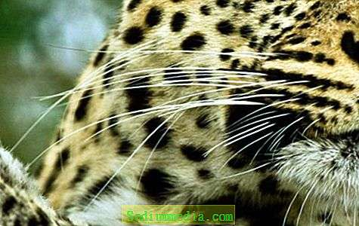
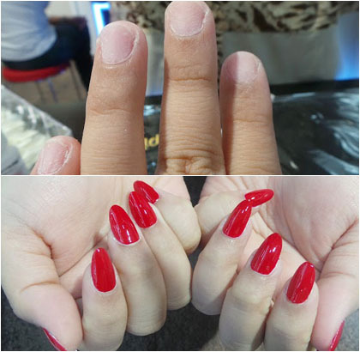
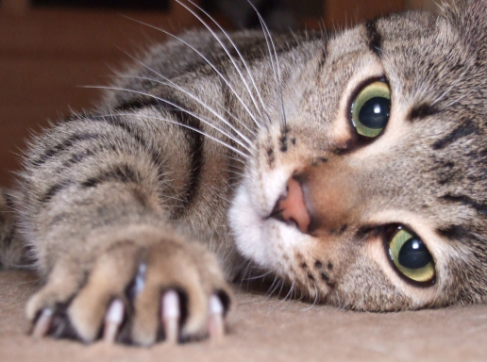
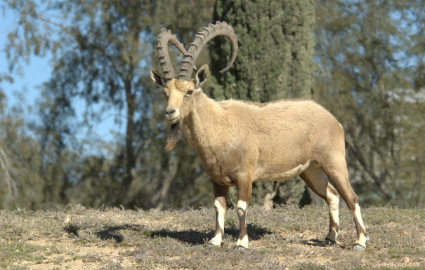
КОЖА ЈЕ ВИШЕСЛОЈНА
РОЖНЕ ТВОРЕВИНЕ КОЖЕ СУ:
ДЛАКА КОПИТА
НОКТИ ПАПЦИ
КАНЏЕ РОГОВИ

Slide 6
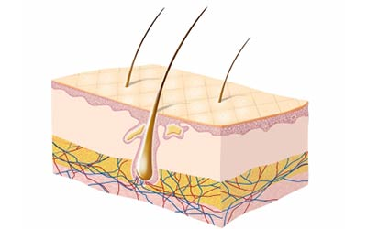
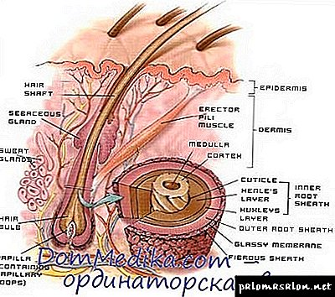
Сисари су једини кичмењаци који имају длаку;
Улога длаке: 1. Штити тело- крзно
2. Одржава телесну темпаратуру
3. Обојеност- одбрана, сакривање, привлачење женке

Slide 7
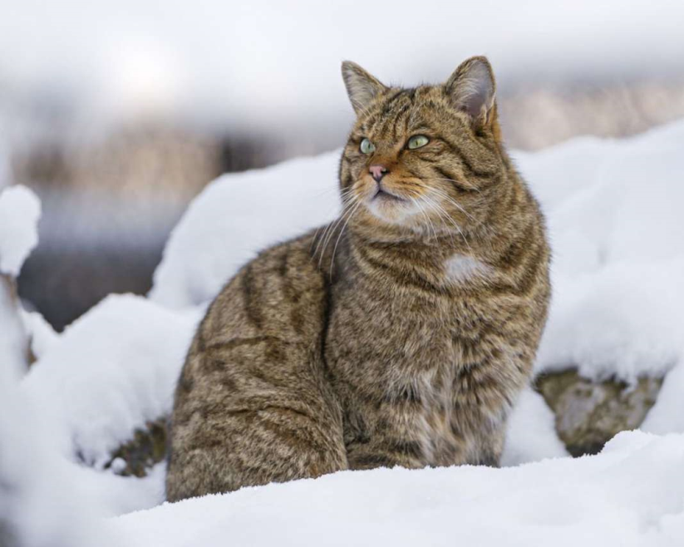
ЛИЊАЊЕ- опадање длаке и замена новом
ЛЕТИ
ЗИМИ

Slide 8
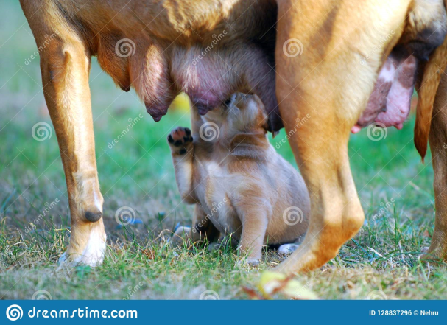
ЖЛЕЗДЕ- ЗНОЈНЕ, ЛОЈНЕ И МЛЕЧНЕ, НЕКИ И МИРИСНЕ

Slide 9
ДЕЛОВИ ТЕЛА
ГЛАВА
РЕП
ТРУП
УДОВИ

Slide 10
СКЕЛЕТ
ЛОБАЊА
КАРЛИЧНИ ПОЈАС
РАМЕНИ ПОЈАС
КИЧМЕНИЦА
РЕБРА
ЗАДЊИ УДОВИ
ПРЕДЊИ УДОВИ

Slide 11
КРЕТАЊЕ- МИШИЋИ И СКЕЛЕТ

Slide 12
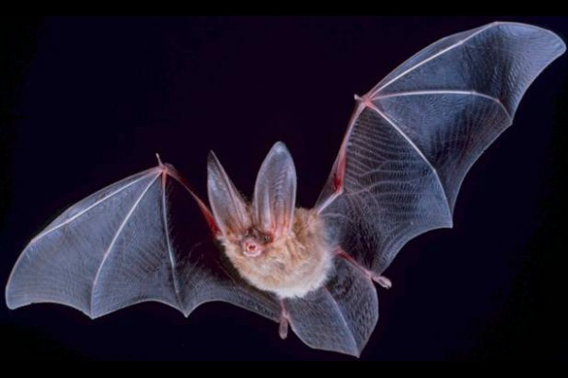
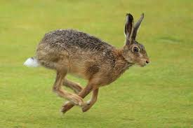
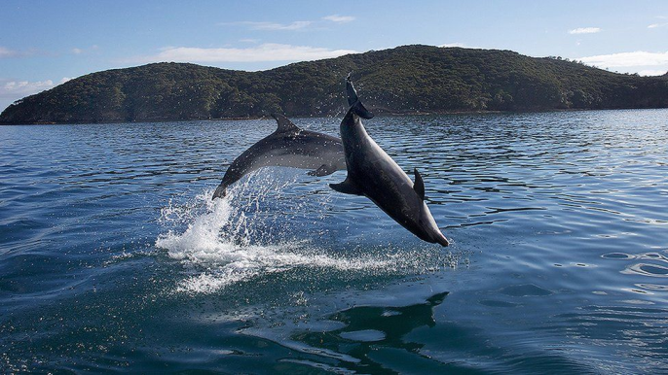
КРЕТАЊЕ
ХОДАЊЕ
ЛЕТЕЊЕ
ПЛИВАЊЕ
СКАКАЊЕ

Slide 13
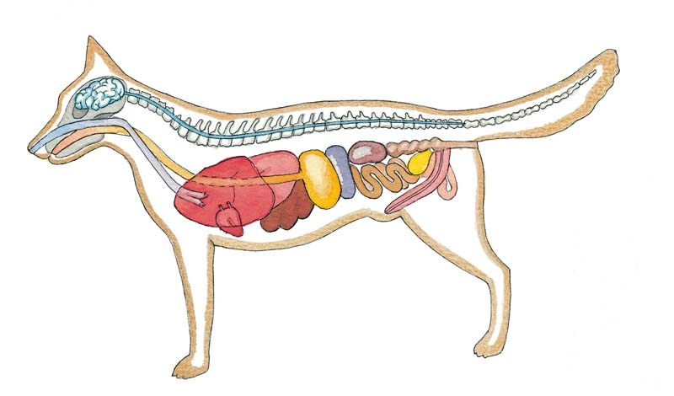
УНУТРАШЊА ГРАЂА ТЕЛА НЕРВНИ СИСТЕМ
МОЗАК
КИЧМЕНА МОЖДИНА

Slide 14
ЧУЛА- ДОБРО РАЗВИЈЕНА(ВИД, СЛУХ, МИРИС)

Slide 15
СИСТЕМ ЗА ВАРЕЊЕ
ЈЕДЊАК
ЖЕЛУДАЦ
ЖДРЕЛО
ЦРЕВО
АНАЛНИ ОТВОР
УСНА ДУПЉА
ЈЕТРА
ПАНКРЕАС

Slide 16
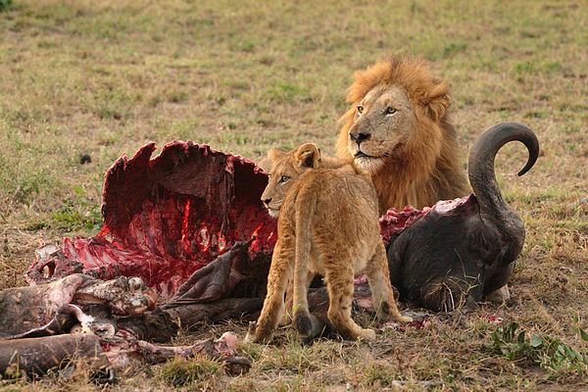
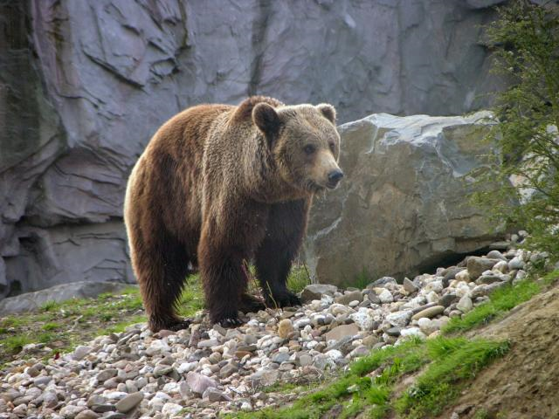
ИСХРАНА
БИЉОЈЕД
МЕСОЈЕД
СВАШТОЈЕД

Slide 17
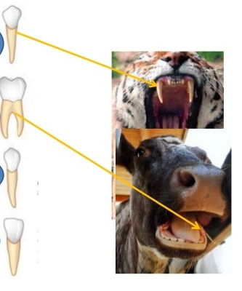
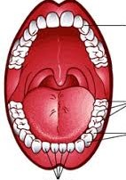
ВАРЕЊЕ У УСТИМА- ЗУБИ, ЈЕЗИК, ПЉУВАЧНЕ ЖЛЕЗДЕ
ТИПОВИ ЗУБА
ОЧЊАЦИ
КУТЊАЦИ
ПРЕДКУТЊАЦИ
СЕКУТИЋИ

Slide 18
СИСТЕМ ЗА ДИСАЊЕ
НОСНИ ОТВОРИ
ДУШНИК
ПЛУЋА

Slide 19
МЕХУРИЋИ(АЛВЕОЛЕ)- НАЈСИТНИЈИ ДЕЛОВИ ПЛУЋА

Slide 20
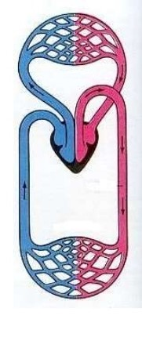
КРВНИ СИСТЕМ
СРЦЕ ИЗ 4 ДЕЛА ( 2 ПРЕДКОМОРЕ И 2 КОМОРЕ)
ДЕСНА ПОЛОВИНА- КРВ БОГАТА УГЉЕН-ДИОКСИДОМ
ЛЕВА ПОЛОВИНА- КРВ БОГАТА КИСЕОНИКОМ
НЕМА МЕШАЊА КРВИ
ОДРЖАВАЊЕ СТАЛНЕ ТЕЛЕСНЕ ТЕМПАРАТУРЕ
КРВ БОГАТА УГЉЕН-ДИОКСИДОМ
КРВ БОГАТА КИСЕОНИКОМ

Slide 21
СИСТЕМ ЗА ИЗЛУЧИВАЊЕ
1.БУБРЕЗИ
3.МОКРАЋНА ЦЕВ
2.МОКРАЋНА БЕШИКА

Slide 22
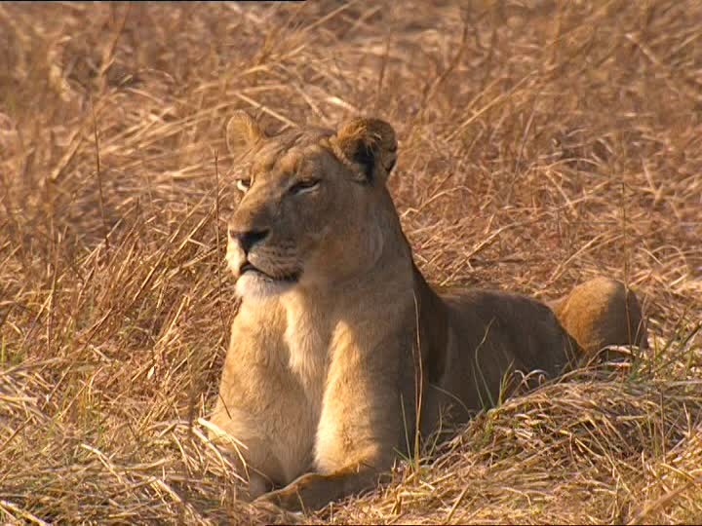
РАЗМНОЖАВАЊЕ
ПОЛНО
ОПЛОЂЕЊЕ УНУТРАШЊЕ
МУЖЈАК
ЖЕНКА
СЕМЕНИЦИ
СПЕРМАТОЗОИДИ
ЈАЈНИЦИ
ЈАЈНА ЋЕЛИЈА

Slide 23
ЖЕНКА СИСАРА ИМА ОРГАН МАТЕРИЦУ У КОЈОЈ СЕ РАЗВИЈА ЕМБРИОН ЕМБРИОН СЕ ХРАНИ НА РАЧУН ПОСТЕЉИЦЕ(ПЛАЦЕНТЕ) ЗА КОЈУ ЈЕ ВЕЗАН ПУПЧАНОМ ВРПЦОМ УЛОГА ПОСТЕЉИЦЕ(ПЛАЦЕНТЕ)- ИСХРАНА ДИСАЊЕ ИЗЛУЧИВАЊЕ ШТЕТНИХ МАТЕРИЈА
ПУПЧАНА ВРПЦА
ПЛАЦЕНТА

Slide 24
ПОДЕЛА СИСАРА
СИСАРИ КОЈИ НЕМАЈУ ПОСТЕЉИЦУ: КЉУНАРИ
ТОРБАРИ
СИСАРИ КОЈИ ИМАЈУ ПОСТЕЉИЦУ: БУБОЈЕДИ
СЛЕПИ МИШЕВИ
ГЛОДАРИ
ЗЕЧЕВИ
ЗВЕРИ
КОПИТАРИ
ПАПКАРИ
СУРЛАШИ
КИТОВИ
ПРИМАТИ

Slide 25
ДОМАЋИ ЗАДАТАК
НАВЕДИ ЗНАЧАЈ СИСАРА У ПРИРОДИ И ЗА ЧОВЕКА.
ОДГОВОР МОЖЕТЕ ПРОНАЋИ У УЏБЕНИКУ НА СТРАНИ ОД 217-222.

Slide 26
ХВАЛА НА ПАЖЊИ!

